Slide 1
CIBLAGE D.E
Présenter une liste de D.E pour un rome donné

Slide 2
Projets Big Data
Ciblage candidats
Diagnostic offre
Référence salaires

Slide 3
Projets Big Data
Ciblage candidats
Diagnostic offre
Référence salaires

Slide 4
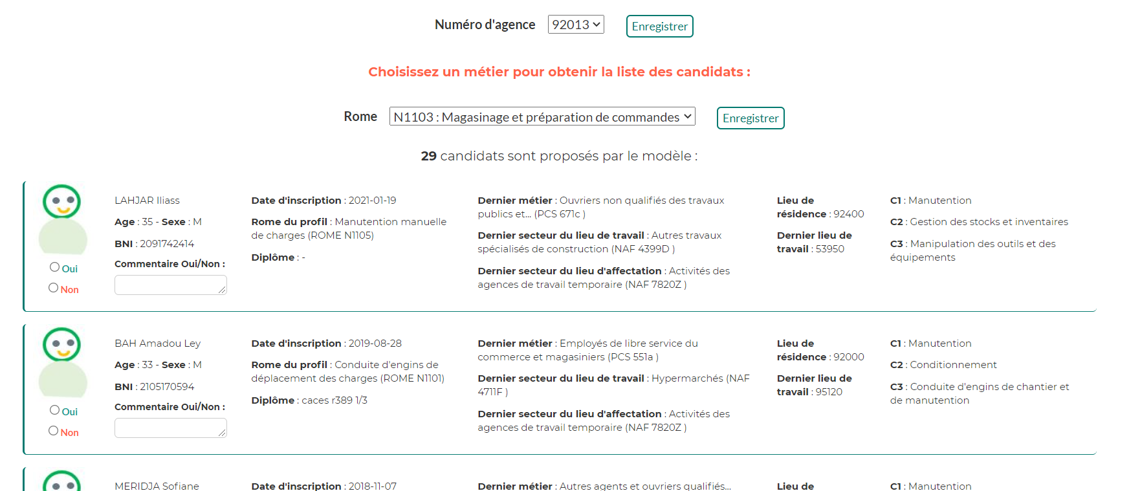
Ciblage Candidats
En bref : Par agence, proposer une liste de candidats pour un métier donné, différente de celle remontée par le SDR (En particulier, Le ROME ORE du candidat peut être différent de celui du métier donné, le candidat s’est déclaré en recherche active lors de sa dernière actualisation).
1. Choisir l’agence
2. Choisir le métier
3. Liste candidats

Slide 5
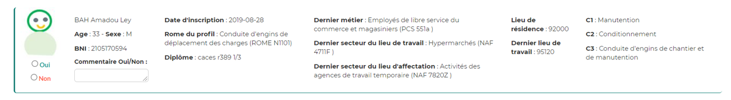
Ciblage Candidats
Zoom sur la fiche candidat :
présenter quelques informations pour que le conseiller puisse se faire une idée rapidement (Le conseiller pourra alors consulter la fiche du DE pour plus de détails)
Intégrer un retour du conseiller sur le profil présenté par le modèle : bon candidat oui / non et commentaire associé ➔ évaluer le modèle, améliorer le modèle (analyse des commentaires), tester plusieurs modèles
Retour ORE
mobilité
3 premières compétences au niveau racine
Retour conseiller
Est passé par l’interim
Le modèle:
Modèle supervisé qui utilise des données de ces différentes sources:
DSN | ACTUALISATION | GAEC ACTIVITÉ RÉDUITE | COMPÉTENCES
PRISE EN CHARGE | INDEMNISATION | PROFIL PROFESSIONNEL | AMI

Slide 6
En préambule, analyse des données : qui sont les DE embauchés sur tel métier à un certain temps t ?
Ex: DE inscrits à PE en t = juin 2019 qui ont eu une embauche sur le ROME N1103 (Magasinage et préparation de commandes) dans les 6 mois (avant début décembre 2019)
On observe qu’environ 15 % ont rome_profil (rome ORE) = N1103 / 85 % ont une rome_profil différent
72 % ont eu un contrat sur ce métier dans leur expérience passée (avant juin 2019)
85 % ont déjà eu un contrat dans leur expérience passée
Proposition :
Faire un modèle par ROME (environ 300)
Pour chaque modèle, on cible la population mère ainsi :
CIBLAGE POPULATION MERE : DE dont la dernière inscription date de moins de 2 ans, en catégorie A, B, C avec :
- soit qui ont déjà eu un contrat avec salaire sur le métier avant t (données des tables DSN ) ➔ permet de proposer des DE qui ont un rome ORE différent du métier : sous-pop 1
- soit qui ont le rome ORE du métier et qui a déjà eu un contrat dans son expérience passée : sous-pop 2

Slide 7
LABELLISATION :
t - 6 mois
t
t + 6 mois
Sous-pop 1 :
DE qui ont déjà eu un contrat avec salaire sur le métier avant t (données des tables DSN ) et dont la dernière actualisation signale que le DE est en recherche d’emploi ➔ permet de proposer des DE qui ont un rome ORE différent du métier
Label 1 (entre 6 et 15 % suivant les rome):
Pop mère avec un salaire sur la cible dans 6 mois
Population mère :
DE dont la dernière inscription date de moins de 2 ans, en catégorie A, B, C appartenant aux deux sous pop
Label 0 (94 et 85 % suivant les rome) :
Pop mère sans salaire sur la cible dans 6 mois
Sous-pop 2 :
DE qui ont le rome ORE du métier et qui a déjà eu un contrat dans son expérience passée et dont la dernière actualisation signale que le DE est en recherche d’emploi

Slide 8
Features :
Remarque : PCS et ROME = notion de métier
Données de prise en charge :
Dernier et avant dernier motif d’inscription
Dernier et avant dernier type de pec
Dernier et avant dernier sous type de pec
Situation antérieure id
Temps depuis la dernière et avant dernière inscription
Nombre d’agence différentes
Nombre de type de pec différent
Données de profil professionnel:
Niveau de formation
Niveau de qualification
Rome du profil
Nombre de rome de profil différents
Données AMI :
Nombre de contacts provenant du D.E (cdt, etc)
Compétences de DE :
- Compétences au niveau racine du DE

Slide 9
Données DSN :
a eu un contrat sur le métier dans le passé
A eu un contrat sur un métier proche dans le passé
Nombre de métier différents
Nombre de NAF différentes
Données activité gaec :
Nombre de périodes d’activités différents
Temps depuis la dernière activité
Durée de la dernière activité
Somme de la durée des activités sur les 6 derniers mois
Données d’actualisation :
Somme des heures travaillées sur les 3 et 6 derniers mois
Somme des salaires perçus sur les 3 et 6 derniers mois
Critères de disponibilité (utilisés dans le FILTRE) : est en recherche, n’est pas en congé maladie, en invalidité
Données d’indemnisation :
- Montant de la dernière indem
Durée de de la dernière indem
Temps qui reste pour l’indem
Nombre total d’ouverture de droits

Slide 10
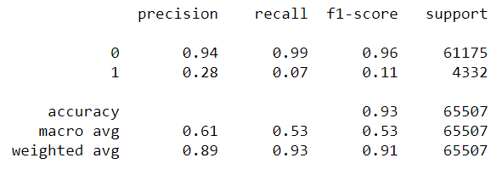

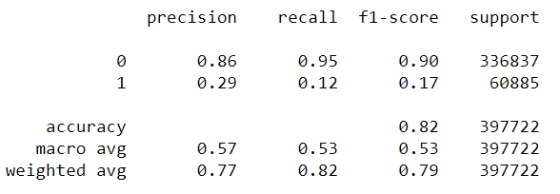

Modèle:
Essai 1 : on privilégie la précision : le modèle rapporte peu de D.E par rapport au potentiel mais avec précision
RQ 1 : Les résultats diffèrent un peu suivant les ROME en fonction du déséquilibre du label
RQ 2 : Ces résultats sont ceux entrainés en juin 2019 pour prédire juin 2020 (crise COVID) ➔ Ce sera peut-être de mieux en mieux sur les prochaines années si meilleure stabilité
Métier N1103 (magasinage et préparation de commandes: label 1 à 15 % )
Métier K1302 (assistance auprès d’adultes : label 1 à 6 %)
RQ : sur les 17743 faux positifs, 70 % ont un contrat sur un autre métier dans les 6 mois
RQ : sur les 720 faux positifs, 32 % ont un contrat sur un autre métier dans les 6 mois

Slide 11

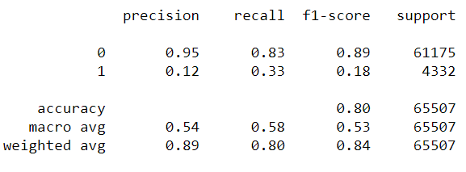

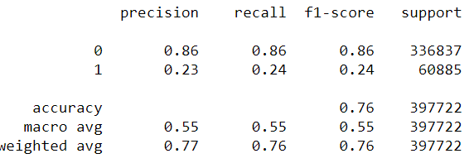
Modèle:
Essai 2 : on privilégie la quantité : le modèle rapporte beaucoup de D.E mais avec une plus faible précision
Métier N1103 (magasinage et préparation de commandes: label 1 à 15 % )
Métier K1302 (assistance auprès d’adultes : label 1 à 6 %)
RQ : sur les 48555 faux positifs, 40 % ont un contrat sur un métier proche, 60 % ont un contrat sur un autre métier dans les 6 mois
RQ : sur les 10178 faux positifs, 30 % ont un contrat sur un autre métier dans les 6 mois

Slide 12
Construction des features has_rome_proche et has_pcs_proche
1. SUR 10 ANS D’HISTORIQUE, on récupère tous les métiers réalisés par les DE
2. On forme toutes les paires de métier réalisés par le même individu
individu | pcs
ind 1 | pcs 11
ind 1 | pcs 21
ind 2 | pcs 23
ind 3 | pcs 11
ind 3 | pcs 34
ind 3 | pcs 42
pcs1 | pcs2
pcs11 | pcs 21
pcs11 | pcs 34
pcs11 | pcs 42
pcs34 | pcs 11
pcs34 | pcs 42
pcs42 | pcs 11
pcs42 | pcs 34
pcs1 | pcs2
pcs11 | pcs 21
pcs11 | pcs 34
pcs11 | pcs 42
pcs12 | pcs 33
pcs12 | pcs 42
pcs12 | pcs 29
pcs13 | pcs 34
pcs13 | pcs 37
pcs13 | pcs 29
Les 3 pcs proches de la pcs1
3. On trie pour chaque pcs1 sur toutes les lignes, les 3 pcs2 associées qui ressortent le plus

Slide 13
Lien PCS de la DSN – ROME de l’offre
PCS
FAP
ROME
Notion de métier
Fichiers de l’équipe de Marc
Fichiers du CREST
rome | FAP
A1101 | A0Z43
A1201 | A0Z42
A1202 | A1Z41
A1203 | A1Z41
A1204 | G1Z70
A1204 | H0Z91
A1204 | A0Z42
A1205 | A2Z70
A1301 | A2Z90
A1301 | A2Z70
pcs2 | fap
220x | R3Z80
210x | K0Z40
100x | A0740
111a | A0Z00
121a | A0Z00
122a | A0Z00
131a | A0Z00
211a | B2Z40
212a | G0B41
213a | F1Z41

